Slide 1

GT Certificação Ambiental e Qualidade do SAF
1ª reunião - 16/12/2024
Fábio S. Vinhado – ANP
Maria Auxiliadora Nobre – ANP
Marília I. Folegatti - Embrapa

Slide 2


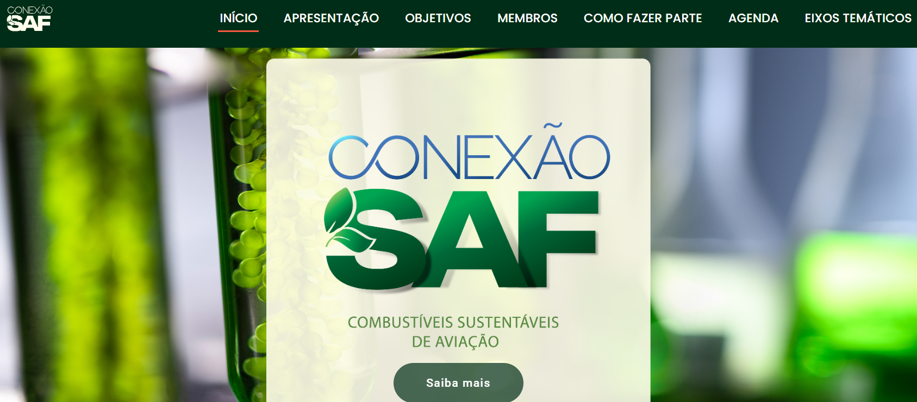
O que é a Conexão SAF
A Conexão SAF é um fórum informal que visa a congregar atores públicos e privados para a identificação e elaboração de propostas e soluções que permitam ao setor de aviação brasileiro realizar a sua descarbonização por meio do uso de SAF.
https://hotsites.anac.gov.br/conexaosaf/

Slide 3
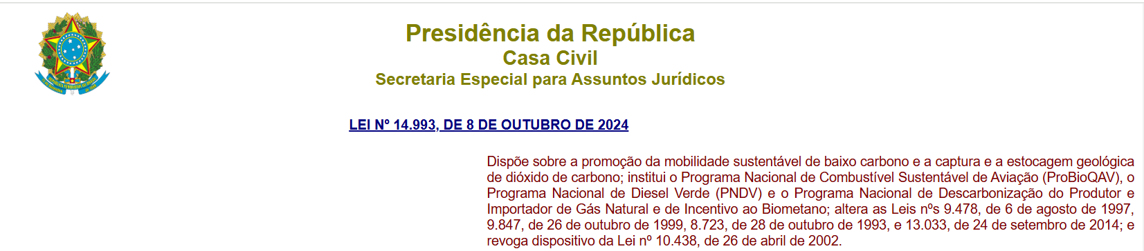
Lei nº 14.993/2024
Art. 1º Esta Lei:
I - institui o Programa Nacional de Combustível Sustentável de Aviação (ProBioQAV), o Programa Nacional de Diesel Verde (PNDV) e o Programa Nacional de Descarbonização do Produtor e Importador de Gás Natural e de Incentivo ao Biometano;
II - altera os limites máximo e mínimo do teor de mistura de etanol anidro à gasolina C comercializada ao consumidor final e do teor de mistura de biodiesel ao diesel comercializado ao consumidor final;
III - dispõe sobre a regulamentação e a fiscalização das atividades de captura e de estocagem geológica de dióxido de carbono e de produção e comercialização dos combustíveis sintéticos;
IV – integra iniciativas e medidas adotadas no âmbito da Política Nacional de Biocombustíveis (RenovaBio), do Programa Mobilidade Verde e Inovação (Programa Mover), do Programa Brasileiro de Etiquetagem Veicular (PBEV) e do Programa de Controle de Emissões Veiculares (Proconve).

Slide 4

Lei nº 14.993/2024
Cria mandato para combustível de aviação sustentável (SAF)
Metas para os operadores aéreos:
I – 1% (um por cento), a partir de 1º de janeiro de 2027;
II – 2% (dois por cento), a partir de 1º de janeiro de 2029;
III – 3% (três por cento), a partir de 1º de janeiro de 2030;
IV – 4% (quatro por cento), a partir de 1º de janeiro de 2031;
V – 5% (cinco por cento), a partir de 1º de janeiro de 2032;
VI – 6% (seis por cento), a partir de 1º de janeiro de 2033;
VII – 7% (sete por cento), a partir de 1º de janeiro de 2034;
VIII – 8% (oito por cento), a partir de 1º de janeiro de 2035;
IX – 9% (nove por cento), a partir de 1º de janeiro de 2036;
X – 10% (dez por cento), a partir de 1º de janeiro de 2037.
E100
1 a 10%

Slide 5
Lei nº 14.993/2024
“Art. 8º A ANP estabelecerá os valores das emissões totais equivalentes por unidade de energia computados no ciclo do poço à queima de cada rota tecnológica de produção de SAF, para fins de contabilizar a descarbonização em face do querosene de aviação fóssil.
Parágrafo único. Além do disposto na RenovaBio, a ANP deverá observar as seguintes diretrizes na elaboração da análise do ciclo do poço à queima:
I - reconhecimento da importância do aproveitamento de SAF produzido e utilizado no País para o cumprimento de compromissos internacionais de descarbonização pelos operadores aéreos; e
II - busca pelo alinhamento metodológico à Organização de Aviação Civil Internacional em relação aos requisitos de elegibilidade e de certificação para o SAF.”
Certificação Ambiental

Slide 6



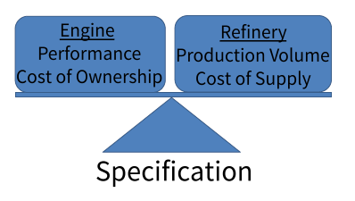




Qualidade dos querosenes de aviação
Definição dos parâmetros técnicos que garantem a adequação ao uso.
Necessidade de uma harmonização em nível internacional
Evolução histórica dos parâmetros e normas técnicas
ASTM D1655 – Jet A/A-1 e co-processamento
ASTM D7566 – SAFs
ASTM D4054 – Novos SAFs
Def Stan 91-091 – Jet A-1
- RANP 856/2021

Slide 7
Tópicos de discussão
1. Comparação dos critérios de certificação RenovaBio e Corsia;
2. Análise de política comparada: questões de certificação ligadas aos critérios de sustentabilidade ambiental em consonância com regulamentos internacionais e nacionais
-Cases de como outros países consideram o alinhamento metodológico.
-Vantagens e desvantagens de o Brasil adotar integralmente os critérios do Corsia (LUC, coprocessado etc.);
3. Requisitos e elementos de compatibilização mínimos (RenovaBio/Corsia);
4. RenovaBio/RenovaCalc – Adição de novas Rotas Tecnológicas (ATJ, FT etc) e alteração de Rota Tecnológica já existente HEFA - combustíveis alternativos sintetizados por ácidos graxos e ésteres hidroprocessados;
5. Avaliar mecanismos de certificação acelerada;
6. Processo de certificação de rotas junto à ASTM e à ANP no que se refere às especificações de qualidade e segurança de uso, incluindo características físico-químicas.
-Atualização de rotas na regulamentação da ANP.
-Designação de misturas (Jet-A/A1 x Jet-C).

Slide 8

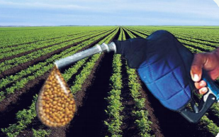
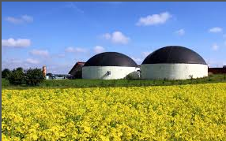


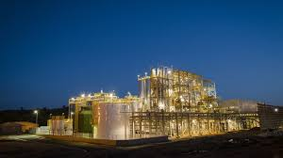
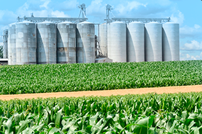
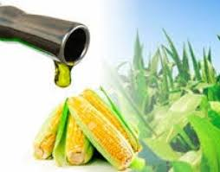
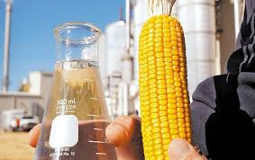
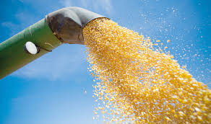
Breve contextualização
RenovaBio
Art. 4º da RANP 758:
Rotas de produção de biocombustíveis aptas a obter o Certificado da Produção Eficiente de Biocombustíveis
Biodiesel
Biometano
Combustíveis alternativos
(rota HEFA)
Etanol combustível de primeira geração de
cana-de-açúcar
Etanol combustível de primeira
e segunda geração
(usina integrada)
Etanol combustível de
segunda geração
Etanol combustível de cana-de-açúcar ou milho (milho “flex”)
Etanol combustível de milho
Etanol combustível importado produzido a partir de milho

Slide 9
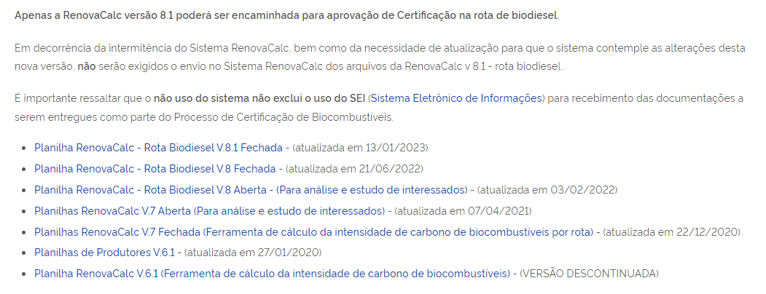
Breve contextualização
RenovaBio
RenovaCalc
Ferramenta de cálculo da intensidade de carbono de biocombustíveis, desenvolvida com base nas premissas metodológicas apresentadas no Anexo I.
https://www.gov.br/anp/pt-br/assuntos/renovabio/renovacalc

Slide 10
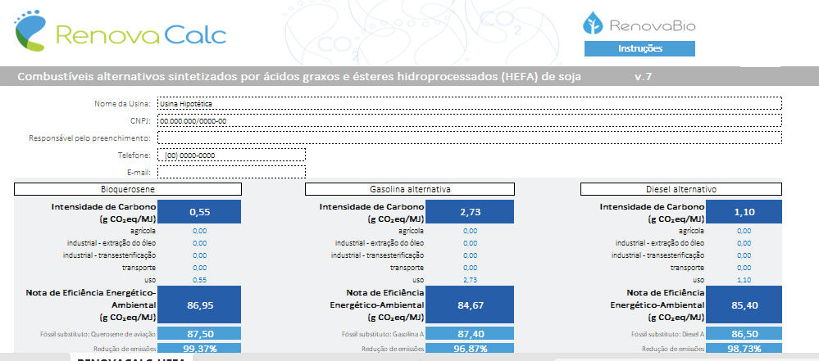
Breve contextualização
RenovaBio
RenovaCalc rota HEFA

Slide 11
Algumas perguntas a serem avaliadas
a) Maior alinhamento metodológico entre os critérios de certificação do RenovaBio e do CORSIA podem facilitar ou dificultar a produção de SAF no Brasil?
b) Maior alinhamento metodológico entre os critérios de certificação do RenovaBio e do CORSIA pode ser benéfico para as companhias aéreas (parte obrigada) e para possível exportação do nosso SAF?
c) Na ASTM, fórum que define especificações internacionais dos combustíveis de aviação, o QAV coprocessado consta na norma de QAV fóssil. Por outro lado, ele é considerado SAF no CORSIA. Quais os benefícios de considerarmos o coprocessado como SAF, como ocorre no CORSIA? Com ele, já teremos SAF para 2027? E o estímulo à produção nacional do SAF 100% pode ser afetado?

Slide 12
Previsão de entregas e cronograma
Reuniões:
1ª reunião: 16/12/2024
A cada 15 dias a partir de janeiro de 2025 – segundas-feiras 10 h – 12 h
5 ou 6 reuniões para apresentações dos stakeholders.
Entrega prevista | Prazos
Disponibilização de apresentações e memórias de reunião no âmbito do GT. | mensal
Relatório parcial sobre o alinhamento metodológico RenovaBio e Corsia. | Até 15/05/2024
Relatório final sobre o alinhamento metodológico RenovaBio e Corsia. | Até 31/07/2024

Slide 13
Próximas reuniões
Próximas reuniões:
  16/12/2024 – Reunião inicial
  27/01/2025 – Apresentações comparações RenovaBio e Corsia
  10/02/2025 – Apresentação de stakeholders
  24/02/2025 – Apresentação de stakeholders
  10/03/2025 – Apresentação de stakeholders
  24/03/2025 – Apresentação de stakeholders
  07/04/2025 – Discussão relatório (se encerradas apresentações dos stakeholders)
  (...)
  21/07/2025 – Reunião de fechamento

Slide 14
OBRIGADO!
fvinhado@anp.gov.br
marilia.folegatti@embrapa.br
mnobre@anp.gov.br

